Slide 1


论文阅读汇报
Joo Y, Kim S N, Kim B C, et al. Autonomous vehicles and street design: Exploring the role of medians in enhancing pedestrian street crossing safety using a virtual reality experiment[J]. Accident Analysis & Prevention, 2023, 188: 107092.
Notes:
亮亮图文旗舰店 亮亮图文旗舰店
https://liangliangtuwen.tmall.com

Slide 2
目 录
CATALOG
课题现状及发展情况
实验数据及结果
01
03
05
02
04
课题背景及内容
研究思路及过程
解决方案及总结

Slide 3
第一部分
课题背景及内容
PART 01

Slide 4

课题背景及内容
CLICK TO INPUT YOUR TITLE
研究背景
随着自动驾驶汽车(AVs)的引入，驾驶精度和交通流的效率会越来越高，车道宽度和车道数量都可以减少。因此分配有限的空间是城市和交通规划中共同面临的实际问题。

Slide 5
课题背景及内容
CLICK TO INPUT YOUR TITLE
研究内容
本研究以行人安全为重点，以“中央分隔带”对行人安全为例，通过VR实验，检验其对提高过马路安全的作用，并进一步探讨其对行人对自动驾驶信任的影响。

Slide 6
第二部分
研究现状
PART 02

Slide 7
课题现状及发展情况
CLICK TO INPUT YOUR TITLE
研究现状
1.客观风险：通过使用虚拟现实实验获得数据，研究了一些因素对人车交互的影响（等待时间、轨迹预测、TTC（time to crash））：自动驾驶汽车（AVs）的外观、车速、人车距离、道路设置、天气、外部人机界面(eHMIs)。
2.主观风险：通过使用虚拟现实实验，对行人进行问卷调查，获得了行人感知风险的相关数据。

Slide 8
课题现状及发展情况
CLICK TO INPUT YOUR TITLE
研究现状
因此，本文以中央分隔线为例，结合主观风险和客观风险，研究其对行人过马路安全的影响，并进一步探讨其对行人对自动驾驶信任的影响。

Slide 9
第三部分
研究思路及过程
PART 03

Slide 10
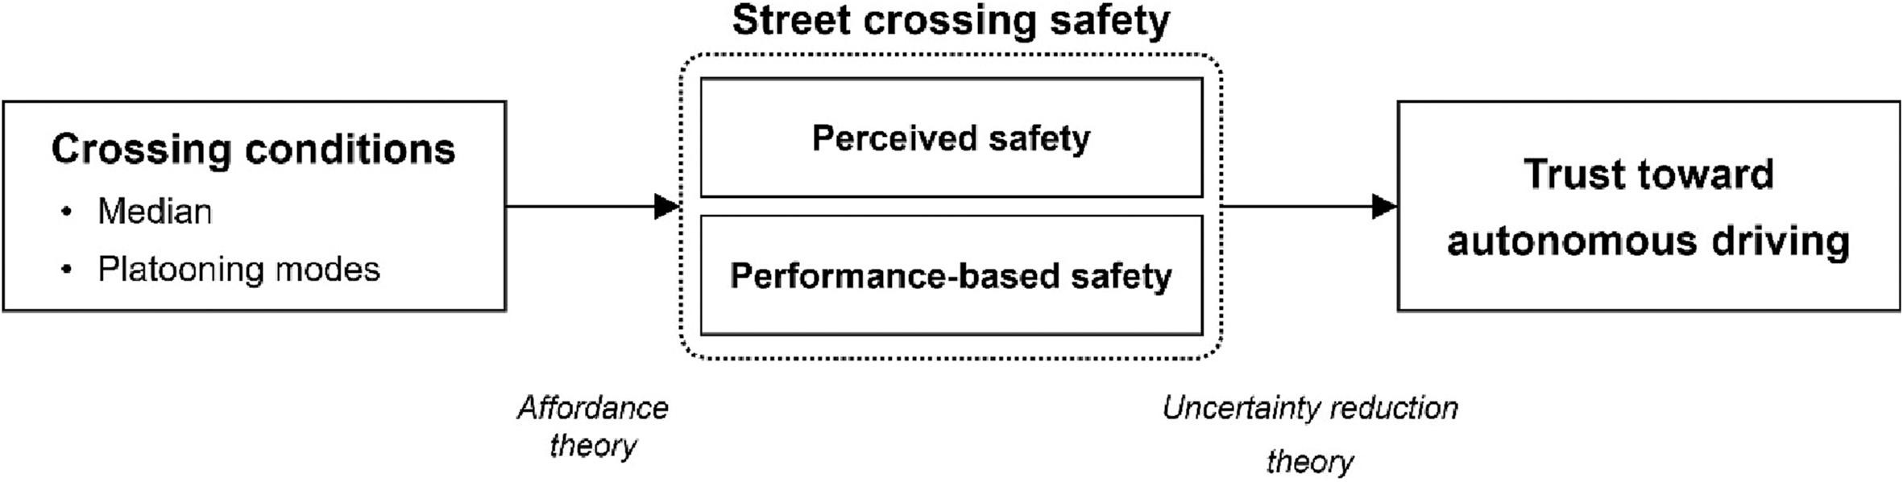
研究思路及过程
CLICK TO INPUT YOUR TITLE
一.全文思路

Slide 11
研究思路及过程
CLICK TO INPUT YOUR TITLE
二.实验参与者
1.本文采用VR实验。
2.参与者：100人，目标人群为20多岁和30多岁的成年人，他们更加容易适应VR实验的设备和方法。参与实验过后，调查了他们的个人特征：性别、城市/交通规划专业、驾驶经历、交通事故经历、VR体验和正常乱穿马路的倾向。

Slide 12
研究思路及过程
CLICK TO INPUT YOUR TITLE
二.实验场景
VR环境被设置为一条10米宽的双车道街道(包括人行道)，两边都是低层到中层的建筑。此外，通过改变中央分隔带和队列模式，生成不同的虚拟场景。中央分隔线要么存在，要么不存在，并被建模为一条宽度为1米的绿色条形线，其高度(视觉上)与路面分开。将队列模式设置为三个子变量，即排速度、排间距和排内车辆数量。排速分别为20 km/h和30 km/h，排间距分别为27.5 m、55.0 m和82.5 m，排车辆数为2辆、3辆、4辆。

Slide 13
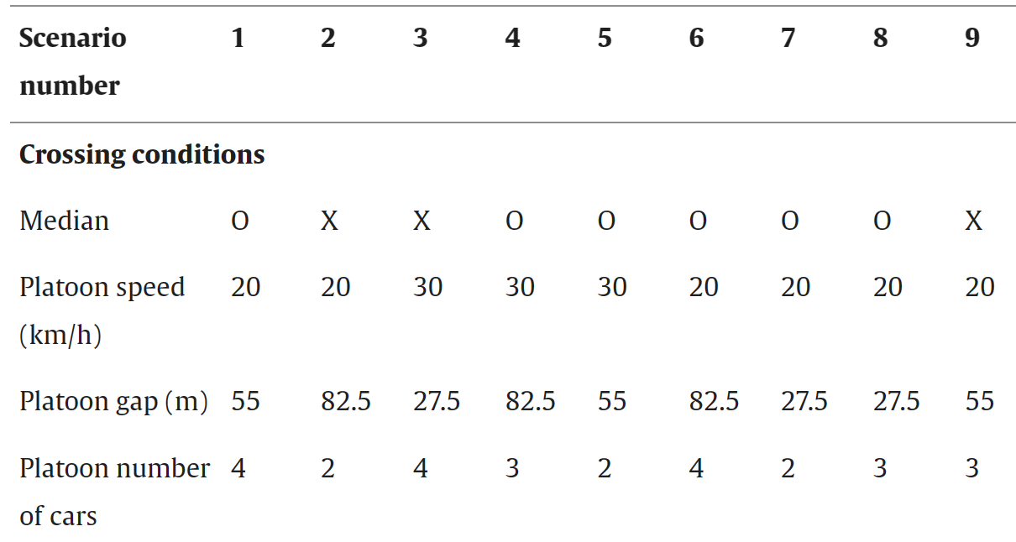
研究思路及过程
CLICK TO INPUT YOUR TITLE
二.实验场景
采用正交设计，将上述36种场景压缩为9个场景。

Slide 14
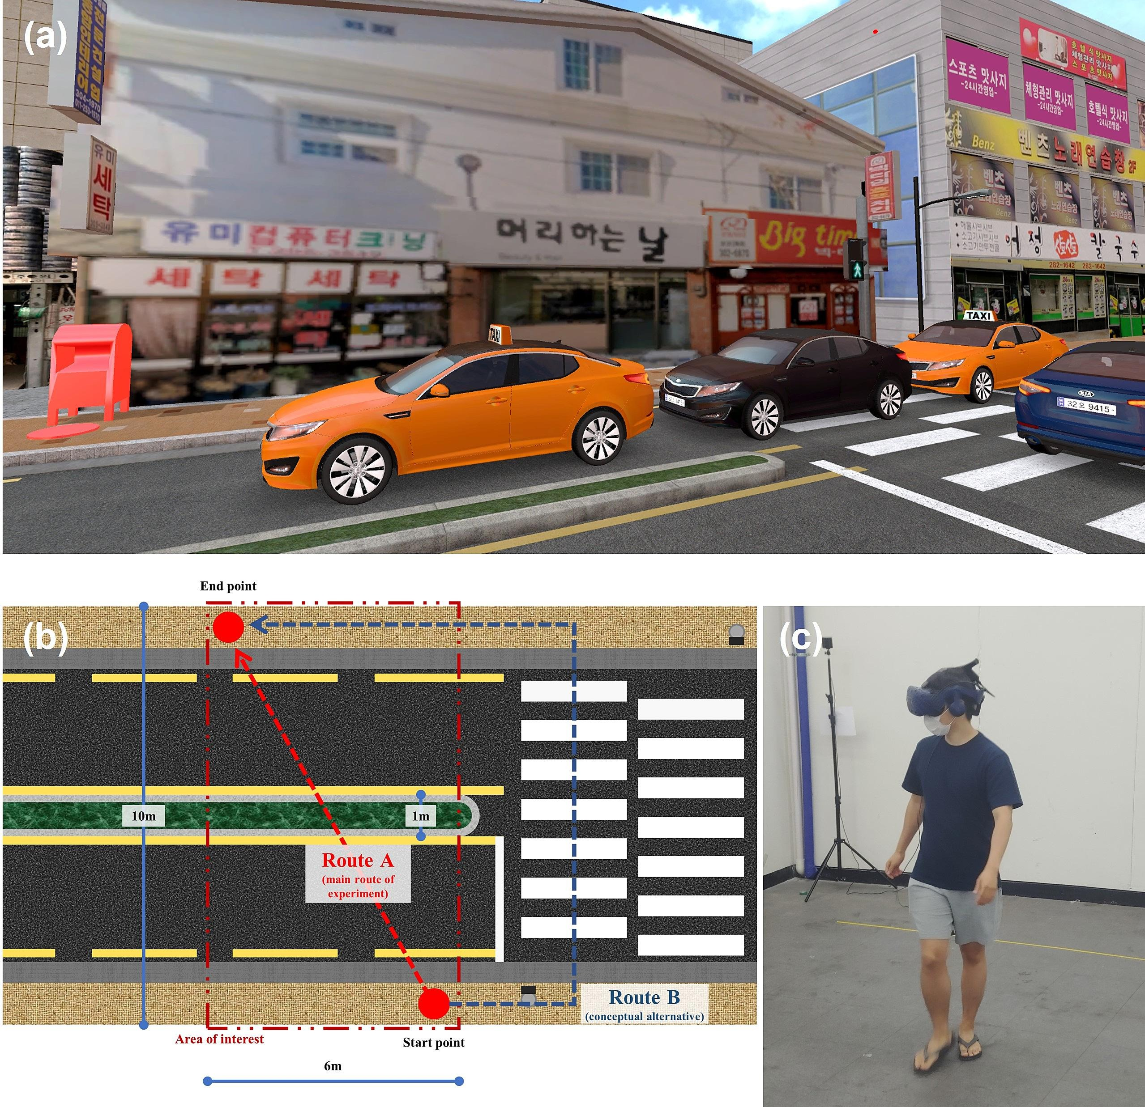
研究思路及过程
CLICK TO INPUT YOUR TITLE

Slide 15
研究思路及过程
CLICK TO INPUT YOUR TITLE
三.实验场景
A路是在给定的过马路条件下，不使用人行横道到达目的地的最短方式。形象上代表了引入自动驾驶汽车后的理想情况，提供了更多的过马路机会，行人可以随时随地自由地过马路。这是实验的主要路线，为参与者提供实际的运动体验，并收集他们随后的运动数据。
相反，路线B被描述为使用人行横道而不是乱穿马路，如果参与者选择了路线B，则他认为该场景是不安全的。

Slide 16
研究思路及过程
CLICK TO INPUT YOUR TITLE
三.实验过程
参与者首先得到了实验的总体描述，其中解释了实验的程序，横穿马路的选项(路线A)是实际穿越实验的主要任务，而人行横道的选项(路线B)只是横穿马路的概念替代方案，不需要实际的实验。接下来，回答了有关个人特征的问题。
VR实验开始，以随机顺序体验9个过马路的场景。每个场景由一个或多个试验组成，在每个试验中，参与者被指示首先自由地观察起点的情况，并评估他们是否能够安全地横穿马路;然后，如果他们认为可行，就会尝试过马路，如果不可行，就会通过向人行横道移动的明显标志来表达他们放弃横穿马路的意图。

Slide 17
研究思路及过程
CLICK TO INPUT YOUR TITLE
三.实验过程
在整个过程中，参与者是否选择横穿马路并最终成功或最终决定放弃这种尝试，以及在试验期间是否发生过碰撞，都被记录下来。此外，在每个场景结束时，在进入下一个场景之前，还会询问并记录有关参与者对该场景的安全感知的问题。
最后，在所有九个场景完成后，参与者回答了一些关于他们对自动驾驶的信任的问题。

Slide 18
研究思路及过程
CLICK TO INPUT YOUR TITLE
三.实验过程
发生碰撞：重新开始这一次实验
路线A：收集数据
行人
安全通过：下一个场景
路线B：不收集数据，直接下一个场景

Slide 19
研究思路及过程
CLICK TO INPUT YOUR TITLE
四.数据测量
1.感知安全性：
a.街道环境的安全性
b.过马路行为的安全性
2.行为安全性：
c.横穿马路与否（路线A、B）
d.碰撞（是、否）
3.行人的信任：
e.队列模式：实验中的队列比现实实际更安全吗？
f.自动驾驶：实验中的自动驾驶场景比实际更安全吗？
7点语义差异表进行测量

Slide 20
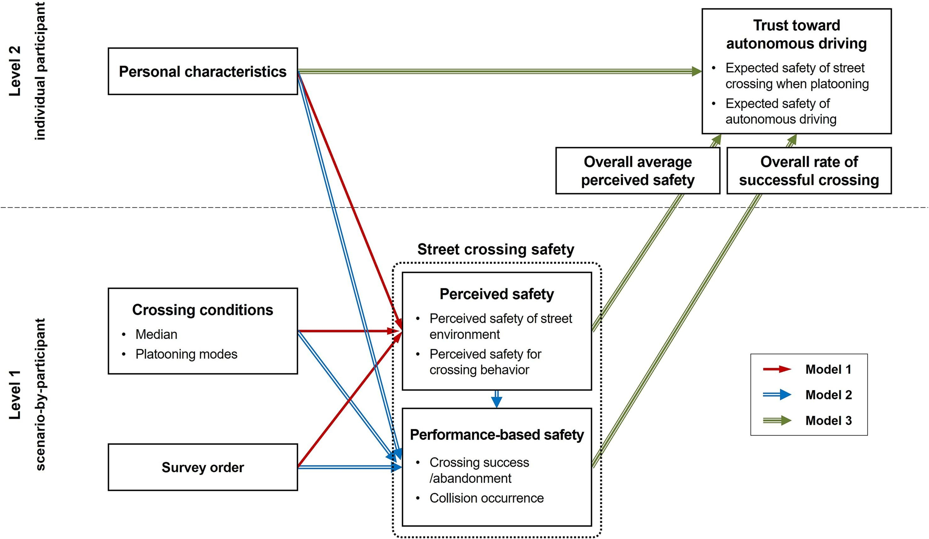
研究思路及过程
CLICK TO INPUT YOUR TITLE
五.分析框架

Slide 21
第四部分
实验结果
PART 04

Slide 22
实验数据及结果
CLICK TO INPUT YOUR TITLE
一.描述性统计
1.感知安全:“过马路行为安全”的均值总是低于“街道环境安全”的均值。在各种情况下，两个参数的均值都有相似的趋势。
2.行为安全：间隔越大、有中央分隔线、车速低表现出更安全的趋势。
3.行人信任：行人对自动驾驶和队列模式的评价是积极的。

Slide 23
实验数据及结果
CLICK TO INPUT YOUR TITLE
二.model1：感知安全
以“街道环境安全”和“过马路行为安全”为因变量的多水平线性回归结果见感知安全性.png
结果发现，感知安全性随着排速度的提高而降低，随着排间距的变大而增加。此外，城市/交通规划专业的参与者倾向于认为街道环境情况比外行人更不安全。
中央分隔带并没有显示出对感知安全性的显着影响，就像排内的车辆数量、个人特征一样。

Slide 24
实验数据及结果
CLICK TO INPUT YOUR TITLE
三.model2：行为安全
以“横穿马路成功/放弃”为因变量的多水平逻辑回归结果见横穿马路.png
中央分隔线显著增加了横穿马路的概率。排速度和排间距影响也显著：车速越快，放弃横穿马路的几率越大；间距越大，横穿马路的概率越大。
此外，参与者在他们认为安全的情况下横穿马路的概率变大，这表明他们的过马路决定是基于他们对街道的感知评估。
车队的车辆数目和行人的个人特征对横穿马路的影响不大，这表明车队的长短或行人的个体差异对行人过马路的表现没有显著差异。

Slide 25
实验数据及结果
CLICK TO INPUT YOUR TITLE
三.model2：行为安全
基于行为安全的第二个度量“碰撞是否发生”，做出了三向交叉表分析。碰撞.png。其中碰撞发生率和中央分隔线是主要研究的变量，排速和排间距作为重要变量考虑进来。
车速为30 km/h时，中央分隔线的存在显著降低了碰撞频率；而车速为20 km/h时，中央分隔线却没有这种显著性。
间距为27.5 m时，中央分隔线的存在显著降低了碰撞频率。
因此，中央分隔线的存在与否对是否发生碰撞有重要影响，特别是在自动驾驶车队以较高速度行驶或间隙较小的情况下。

Slide 26
实验数据及结果
CLICK TO INPUT YOUR TITLE
四.model3：对自动驾驶的信任
对“队列的预期安全”和“自动驾驶的预期安全”为因变量的逻辑回归结果。行人信任.png。在这两项措施中，“更危险”和“无差异”的反应级别为简洁起见合并为一类。
整体平均感知安全性是影响未来自动驾驶安全预期的主要因素。参与者越是普遍认为在VR中有自动驾驶汽车车队情况下过马路是安全的，他们就越有可能期望在未来自动驾驶汽车成排行驶时过马路更安全，可以进一步理解为对自动驾驶的信任。
驾驶体验也有显著的影响。那些有驾驶经验的人，对自动驾驶的不信任增加了。
除了驾驶经验，其他个人特征的影响是微弱的。

Slide 27
第五部分
解决方案及总结
PART 05

Slide 28
总结
CLICK TO INPUT YOUR TITLE
随着自动驾驶汽车的普及，在不久的将来车道数量和车道宽度都将减少。因此，有必要思考如何利用空余的道路空间来组织和设计未来的城市街道和交通。在这种情况下，我们的研究结果表明，在自动驾驶汽车广泛使用的未来街道上，中央分隔线可以成为确保行人安全过马路的有效替代方案，同时仍然支持此类自动驾驶汽车的顺畅行驶。

Slide 29
谢
观
看
谢
Notes:
亮亮图文旗舰店 亮亮图文旗舰店
https://liangliangtuwen.tmall.com

